Slide 1
Идти вперёд – значит потерять покой,
Остаться на месте – значит потерять себя.
Серен Кьеркегор

Slide 2
Руководство по работе с ресурсами коллекции
цифровых образовательных ресурсов
«Виртуальный лабораторный комплекс по Молекулярной физике, Теплоте и Основам Термодинамики»

Slide 3
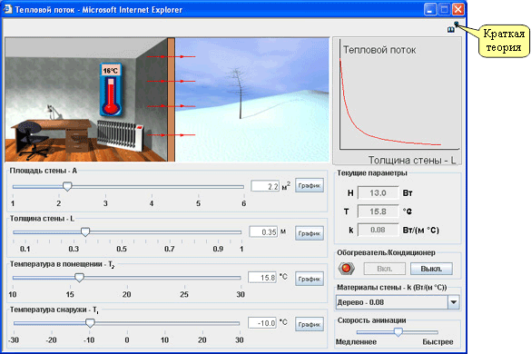
Виртуальные лаборатории предназначены для классной или внеаудиторной работы учащихся. Они включают один или несколько виртуальных экспериментов.

Slide 4
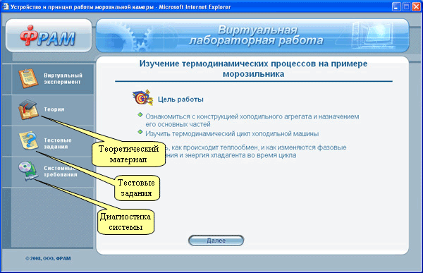
Эксперимент открывается страницей, представляющей название и цель(и) работы

Slide 5
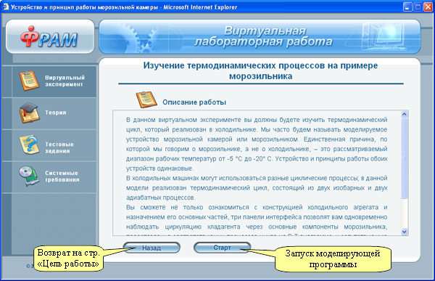
По нажатию кнопки «Далее» открывается страница с описанием содержания лабораторной работы

Slide 6
Нажатие кнопки «Старт» на этой странице запускает основную моделирующую программу эксперимента, которая открывается с пошаговой инструкцией в нижней части экрана.

Slide 7
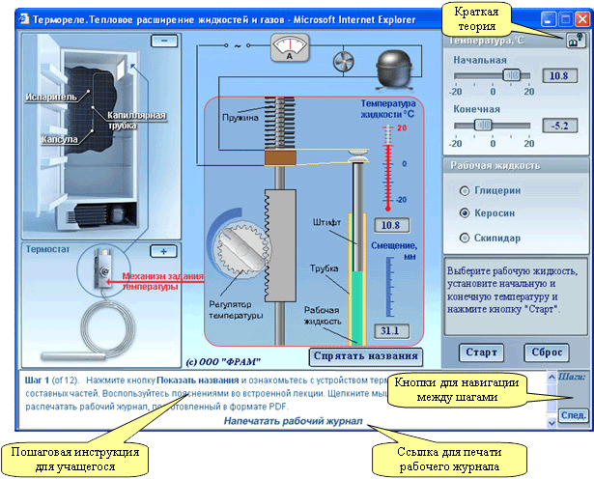
Пример интерфейса моделирующей программы, запущенной с пошаговой инструкцией.

Slide 8
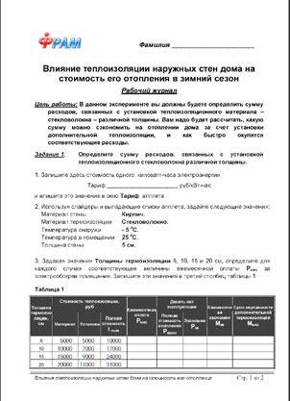
Пример рабочего журнала

Slide 9
Пример страницы лекции, представляющий теоретический материал, относящийся к теме "Передача тепла".

Slide 10
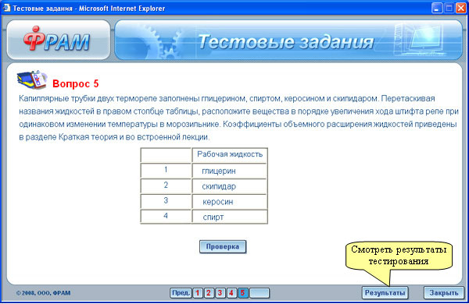
После завершения лабораторной работы необходимо нажать на кнопку «Тестовые задания» правого меню и ответить на тестовые вопросы и/или выполнить контрольные задания.

Slide 11
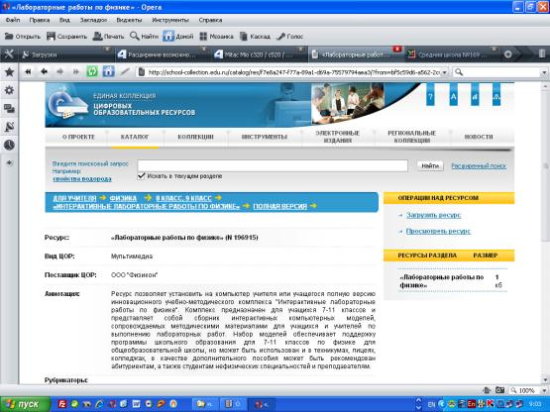
ПРАКТИЧЕСКАЯ РЕАЛИЗАЦИЯ ПРОЕКТА
http://school-collection.edu.ru
Готовое решение для педагога –предметника опубликовано на сайте
«Единая коллекция цифровых образовательных ресурсов»

